Slide 1

CHÀO MỪNG CÁC EM HS
LỚP 6 TRƯỜNG THCS
HUỲNH VĂN NGHỆ
GIÁO VIÊN MÔN GDCD
LÊ THỊ TÂM
ĐT : 0983990127

Slide 2
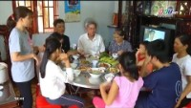

Slide 3
BÀI 1 : TRUYỀN THỐNG GIA ĐÌNH, DÒNG HỌ ( TIẾT 1)
I. Khởi động.

Slide 4
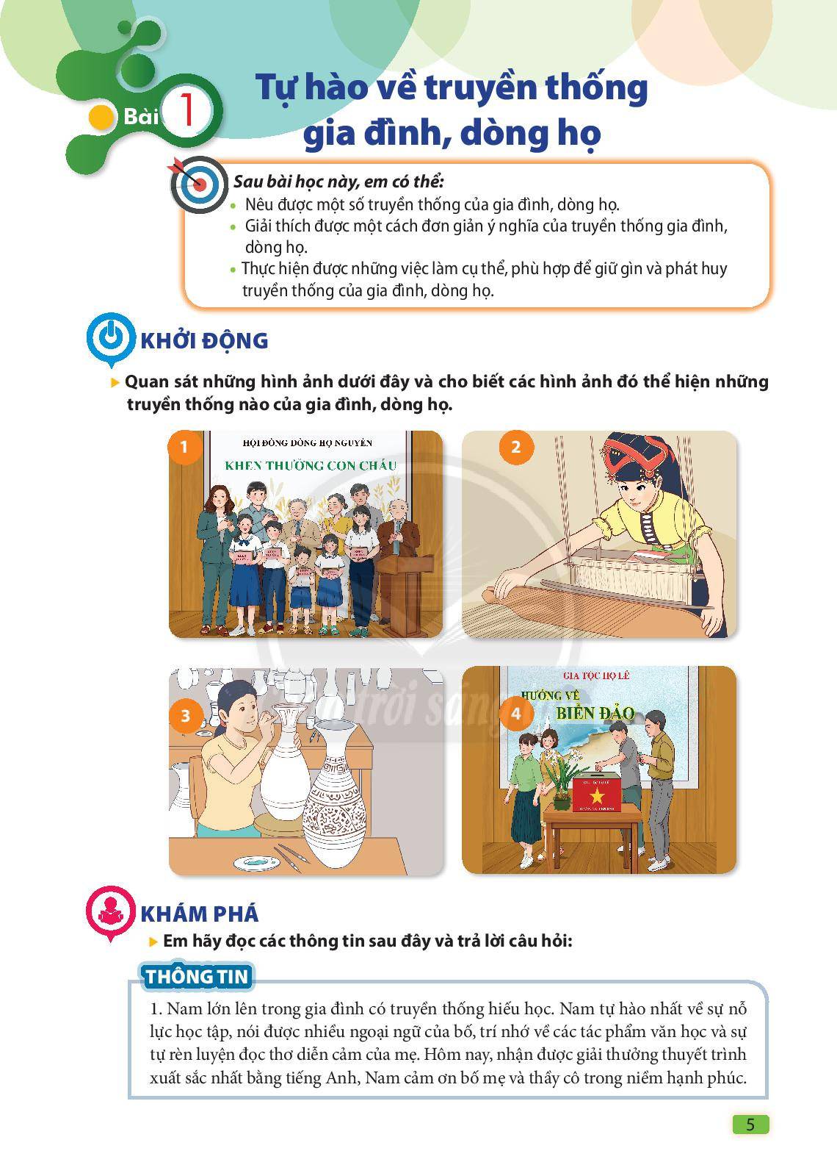

Slide 5


Slide 6
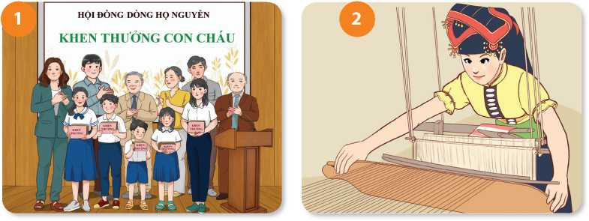
Quan sát những hình ảnh dưới đây và cho biết các hình ảnh đó thể hiện những truyền thống nào của gia đình, dòng họ.
Truyền thống hiếu học

Slide 7
Truyền thống dệt vải

Slide 8
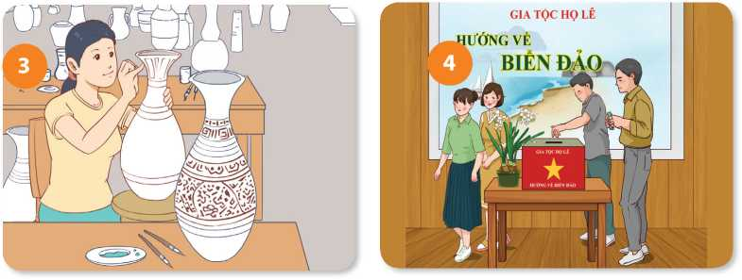
Truyền thống làm gốm

Slide 9
Truyền thống yêu nước

Slide 10
Ai nhanh hơn
Em hãy nêu 1 số truyền thống của gia đình, dòng họ mà em biết? ( 2p)

Slide 11

BÀI 1 : TRUYỀN THỐNG GIA ĐÌNH, DÒNG HỌ ( TIẾT 1)
Khởi động
II. Khám phá
1.Thông tin
Nhận xét : Mỗi gia đình, dòng họ Việt Nam đều có truyền thống về văn hoá, đạo đức, lao động, nghề nghiệp, học tập,...

Slide 12
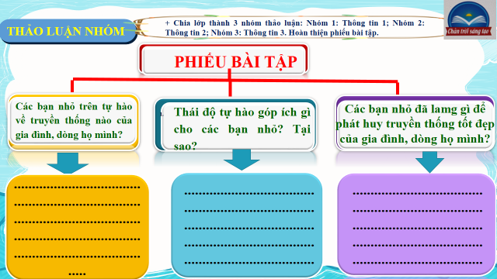

Slide 13
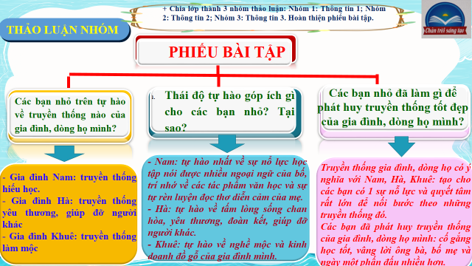

Slide 14
BÀI 1 : TRUYỀN THỐNG GIA ĐÌNH, DÒNG HỌ ( TIẾT 1)
I. Khởi động
II. Khám phá
1.Thông tin
2.Nhận xét
3. Kết luận:

Slide 15
3. Kết luận:
-Tự hào về truyền thống gia đình, dòng họ là thể hiện sự hài lòng, hãnh diện về các giá trị tốt đẹp mà gia đình, dòng họ đã tạo ra.
- Truyền thống của gia đình, dòng họ giúp chúng ta có thêm kinh nghiệm, động lực, vượt qua khó khăn, thử thách và nỗ lực vươn lên để thành công.
Theo em thế nào là tự hào về truyền thống gia đình, dòng họ ?
Truyền thống của gia đình, dòng họ giúp chúng ta điều gì?
Trách nhiệm của chúng ta đối với truyền thống gia đình, dòng họ mình?
- Chúng ta cần tự hào, trân trọng, nối tiếp và giữ gìn truyền thống của gia đình, dòng họ bằng hành động và thái độ phù hợp.

Slide 16
DẶN DÒ
- Đọc và trả lời câu hỏi phần luyện tập và vận dụng trong SGK.
- Em hãy tìm hiểu thế nào là truyền thống dân tộc. Nêu 10 truyền thống dân tộc mà em biết.
- Sưu tầm các câu ca dao , tục ngữ nói về truyền thống : hiếu thảo, hiếu học, đoàn kết, lao động……
- Làm các bài tập phần củng cố trong sách bài tập.

